Slide 1

HTTP

Slide 2
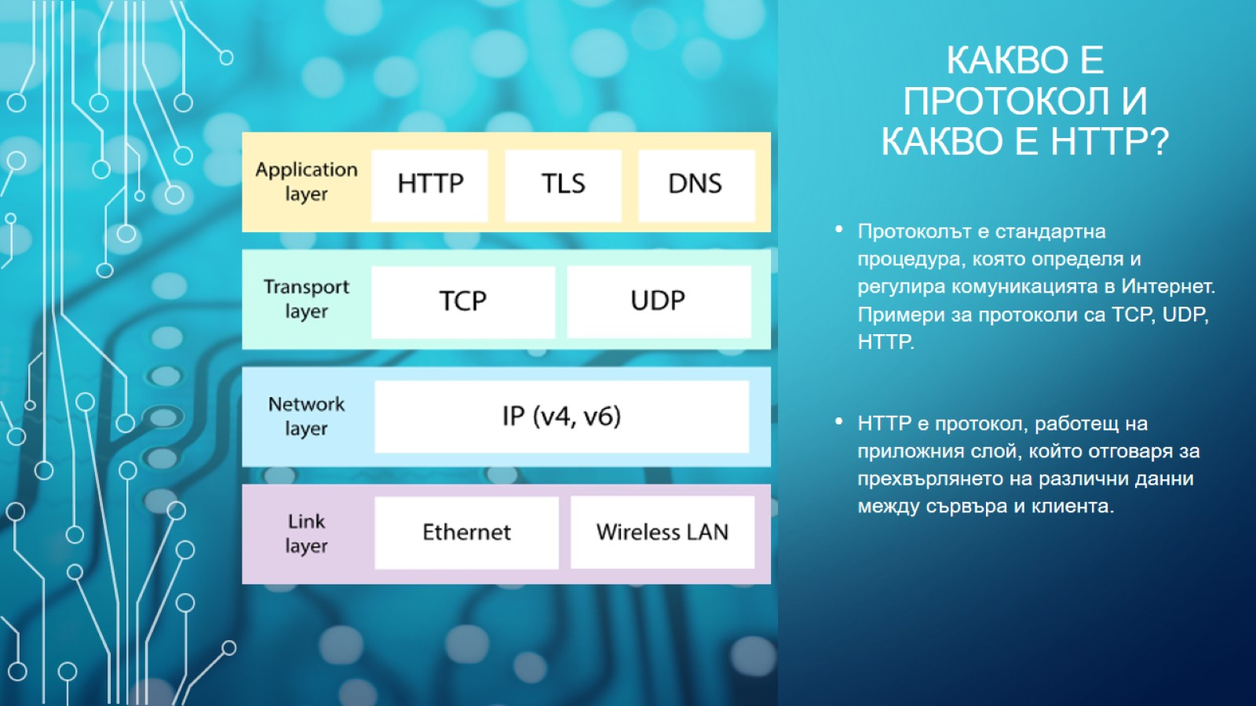
Какво е Протокол и какво е HTTP?

Slide 3
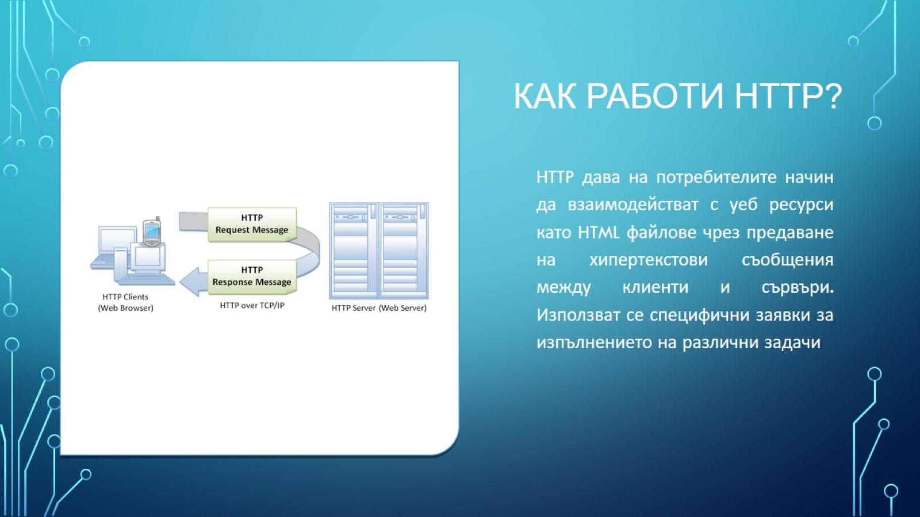
Как работи HTTP?

Slide 4
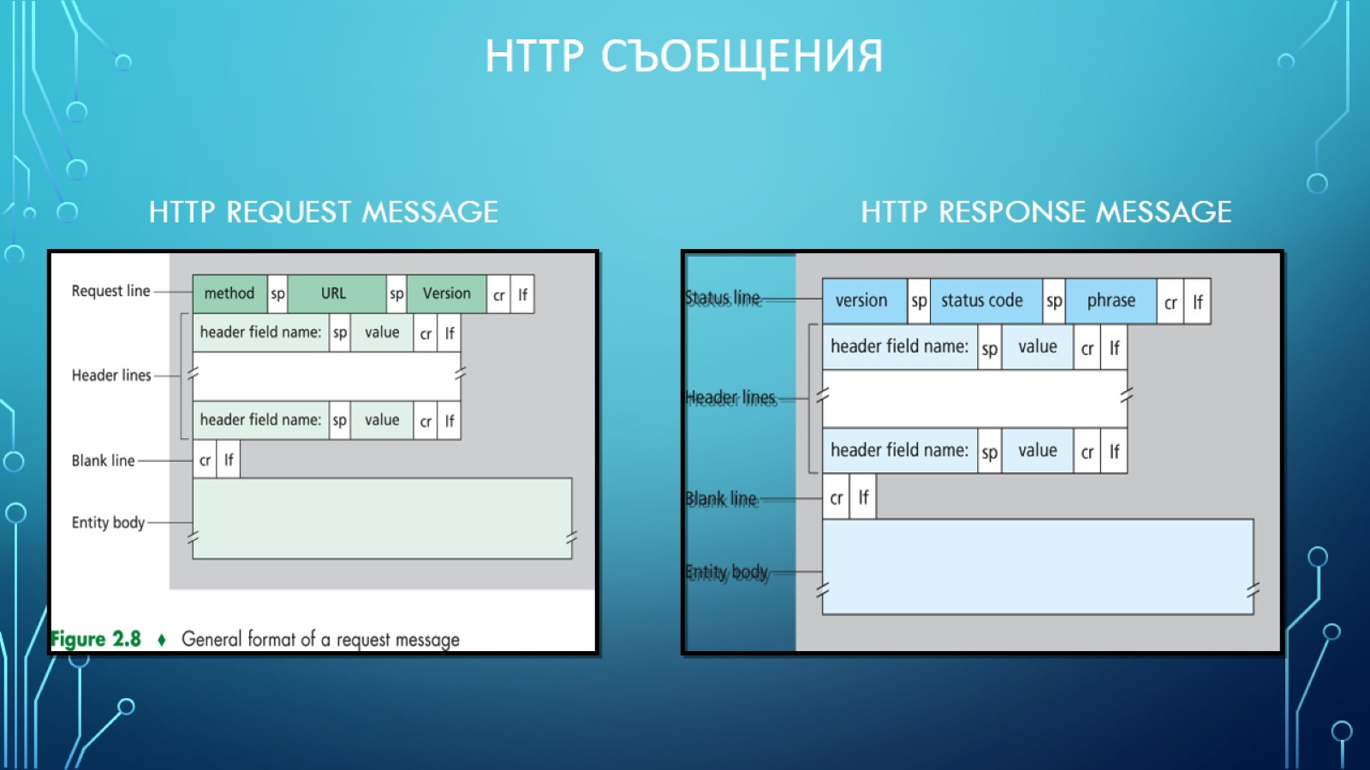
HTTP съобщения

Slide 5
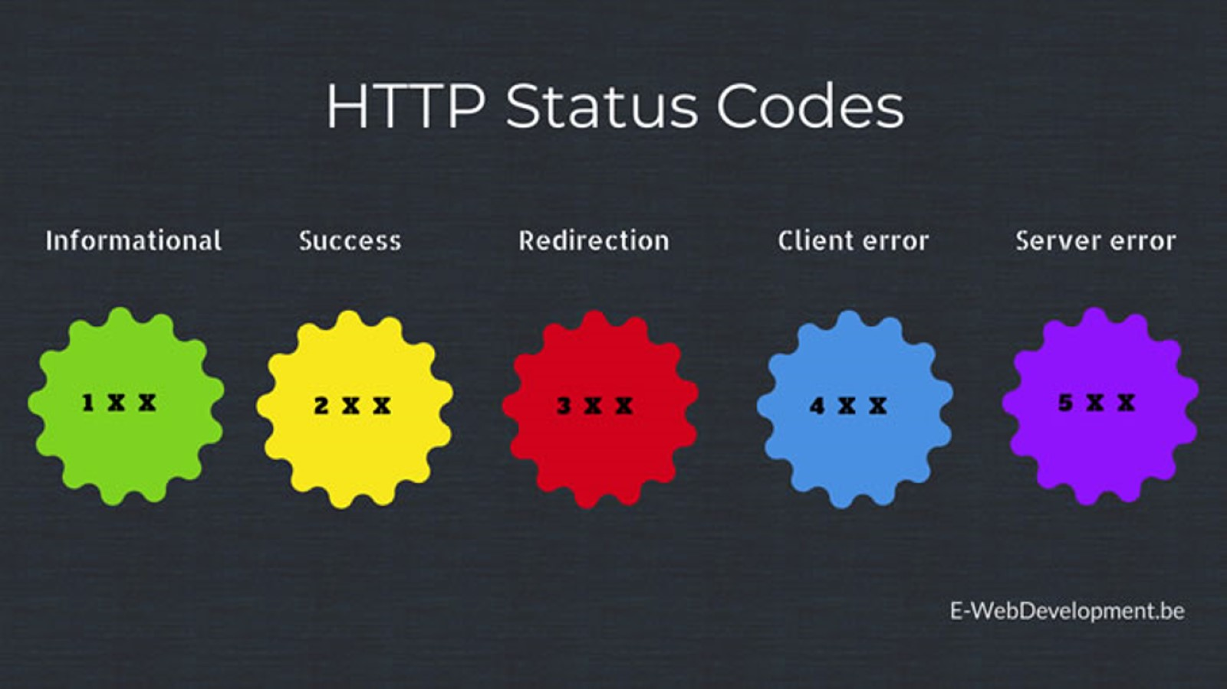

Slide 6
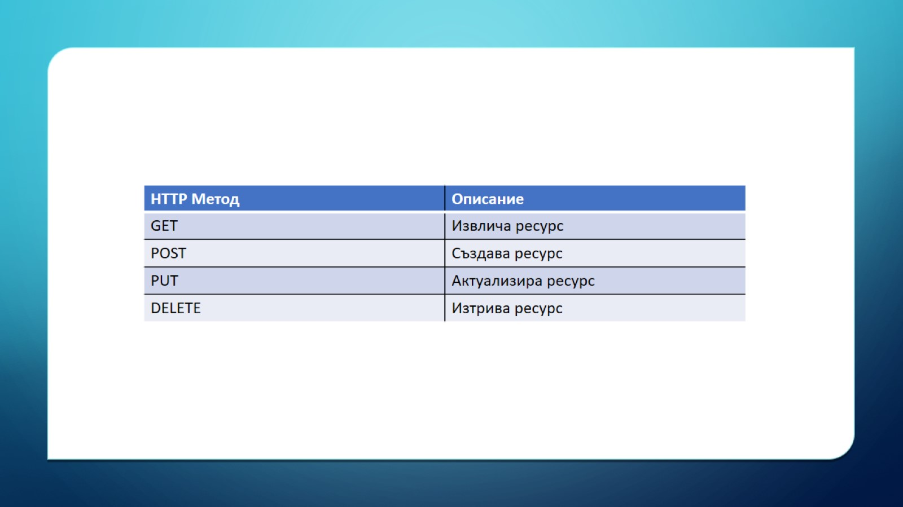

Slide 7
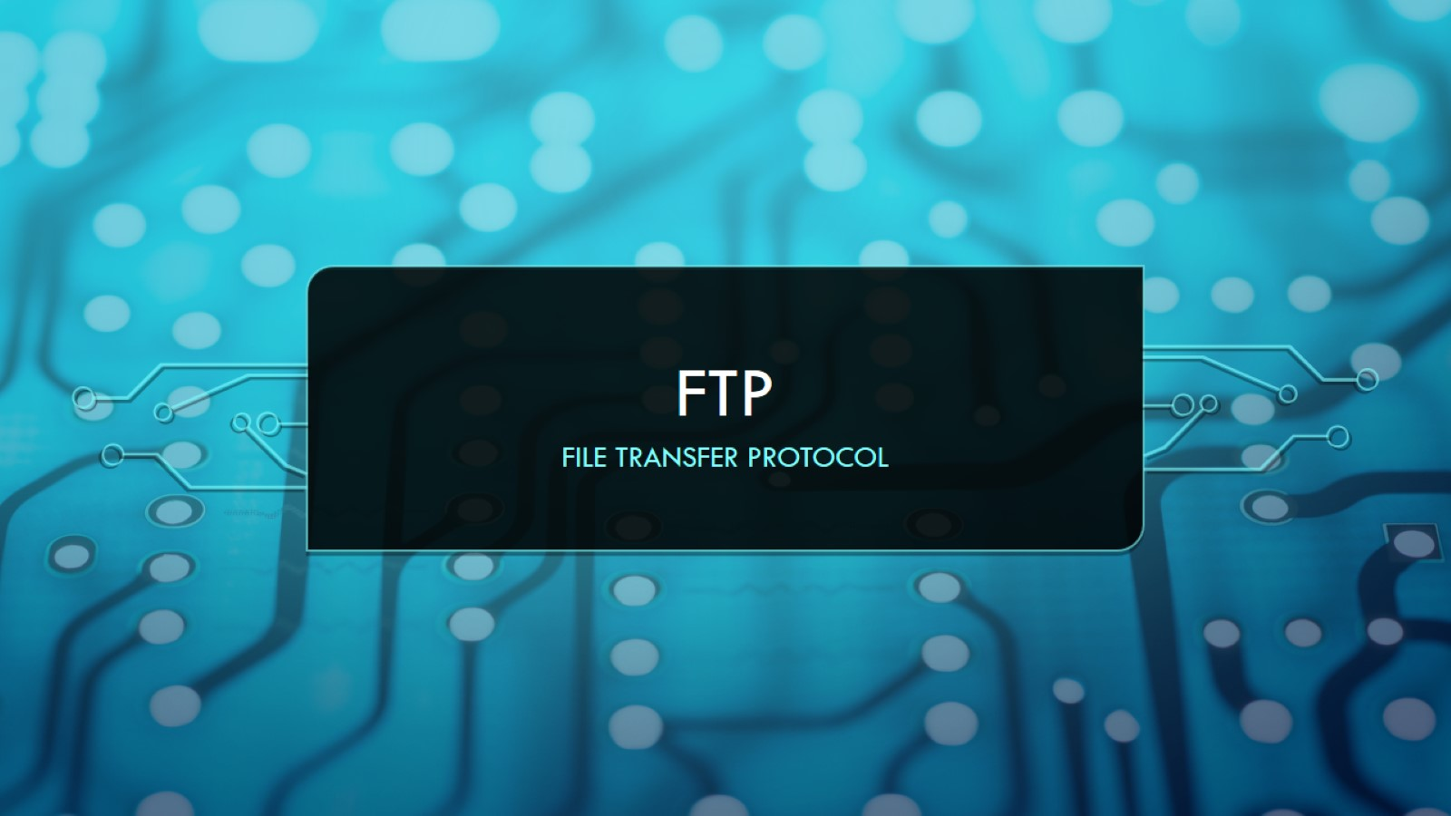
FTP

Slide 8
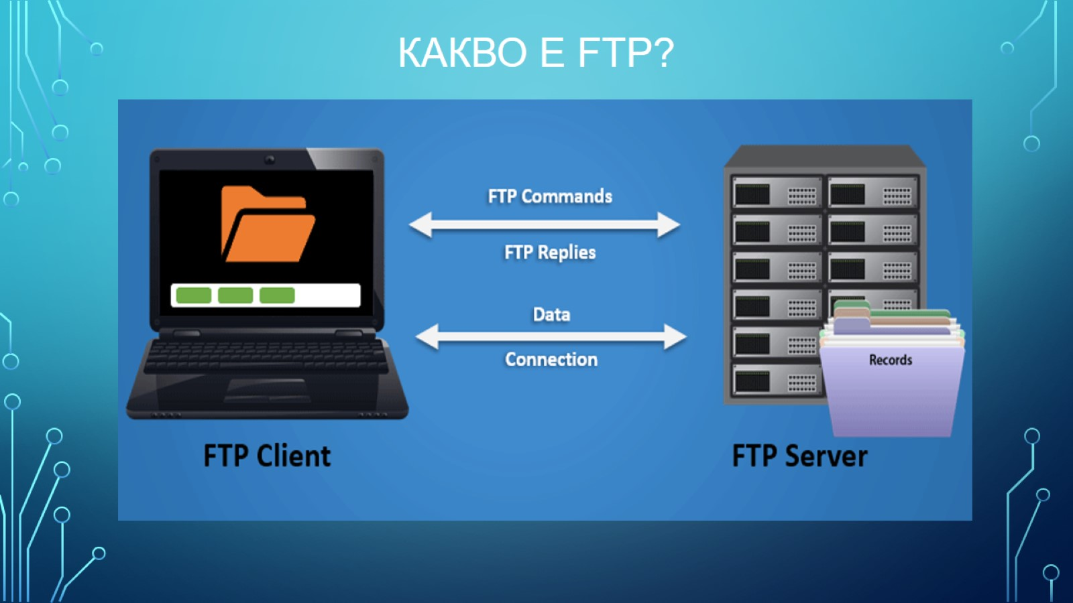
КАКВО Е FTP?

Slide 9
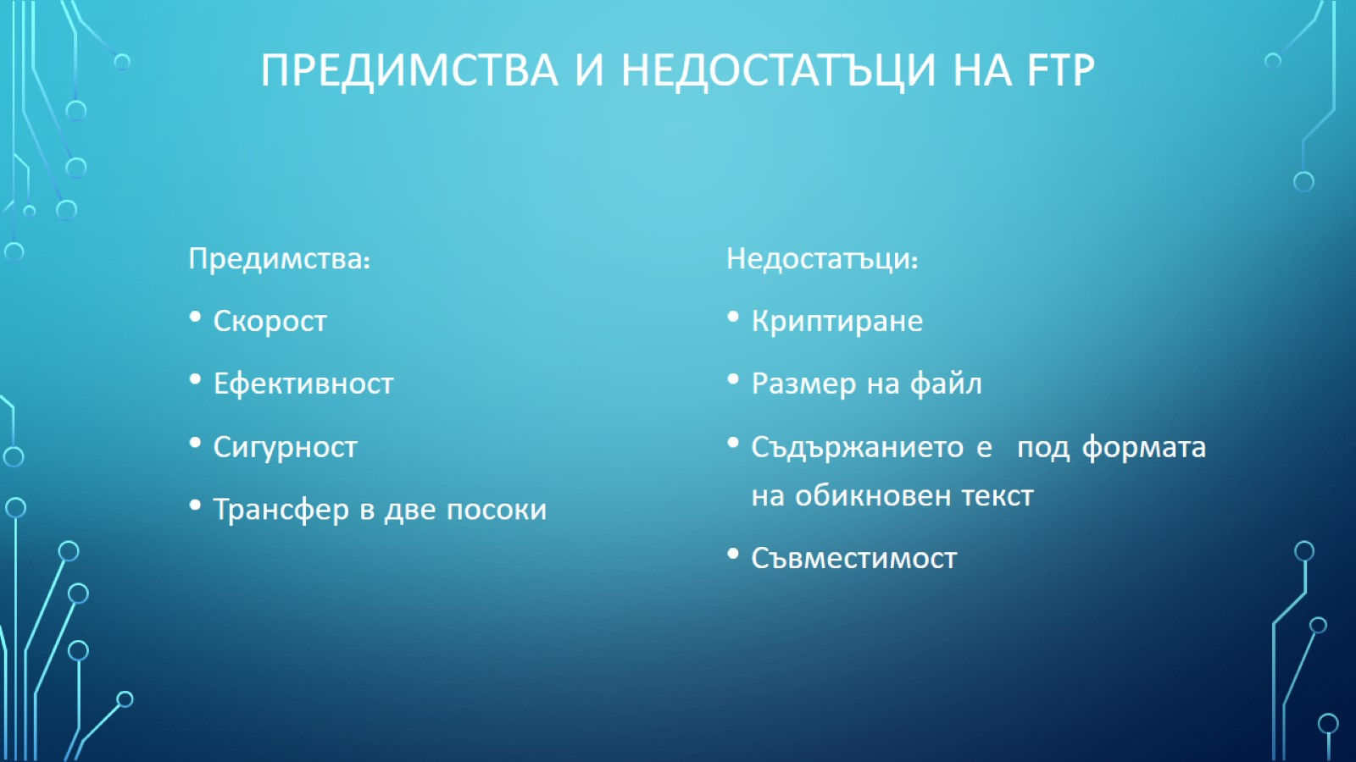
Предимства и недостатъци на FTP

